Slide 1
2024-es kompetenciamérés eredményeinek elemzése

Slide 2
Intézményi jelentés – összefoglalás Átlageredmények - matematika

Slide 3
Intézményi jelentés – összefoglalás Átlageredmények - matematika

Slide 4
Intézményi jelentés – összefoglalás Átlageredmények - szövegértés

Slide 5
Intézményi jelentés – összefoglalás Átlageredmények – angol idegen nyelv

Slide 6
Intézményi jelentés – összefoglalás Átlageredmények – német idegen nyelv

Slide 7
Intézményi jelentés – összefoglalás Átlageredmények – történelem

Slide 8
Intézményi jelentés – összefoglalás Átlageredmények – digitális kultúra

Slide 9
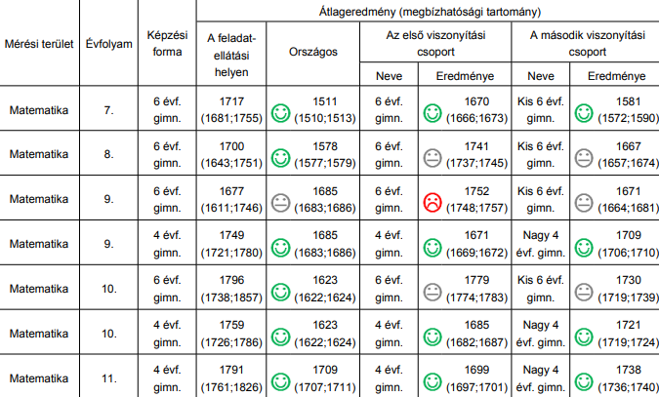
A telephely átlageredménye matematikából

Slide 10
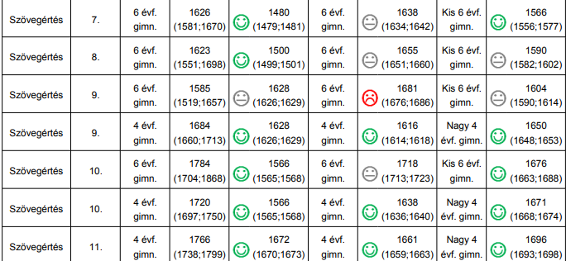
A telephely átlageredménye szövegértésből

Slide 11
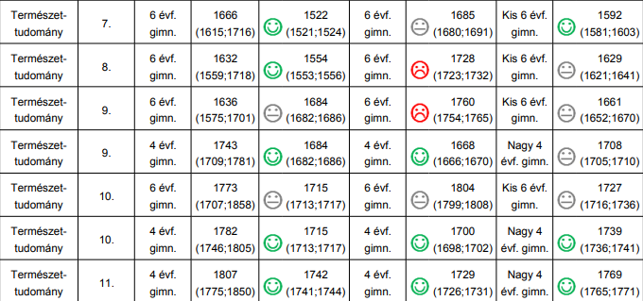
A telephely átlageredménye természettudományból

Slide 12
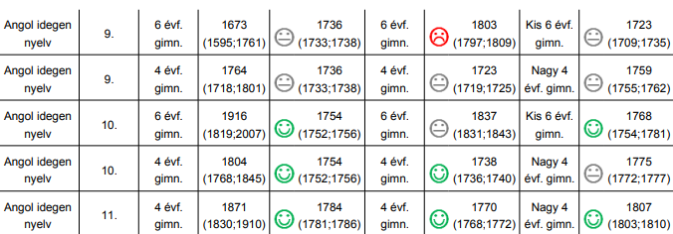
A telephely átlageredménye angol és német nyelvből

Slide 13
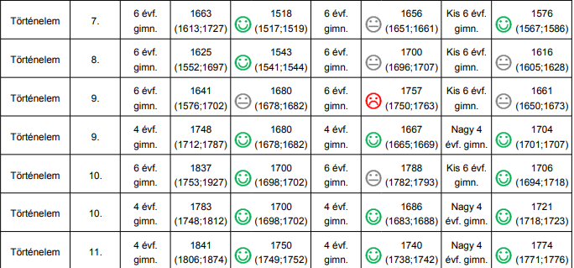
A telephely átlageredménye történelemből

Slide 14
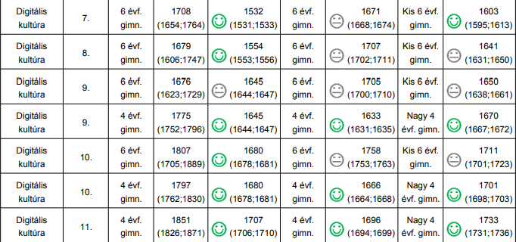
A telephely átlageredménye digitális kultúrából

Slide 15
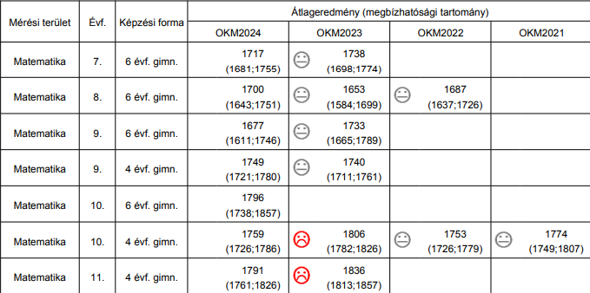
A feladatellátási hely eredménye az eddigi kompetenciamérésekben matematikából

Slide 16
A feladatellátási hely eredménye az eddigi kompetenciamérésekben szövegértésből

Slide 17
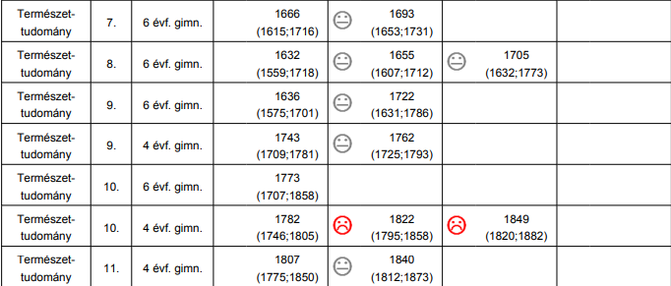
A feladatellátási hely eredménye az eddigi kompetenciamérésekben természettudományból

Slide 18
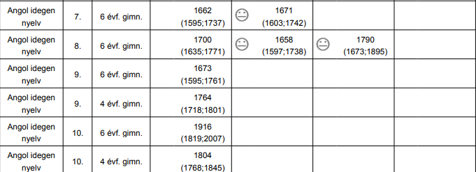
A feladatellátási hely eredménye az eddigi kompetenciamérésekben angol és német nyelvből

Slide 19
A feladatellátási hely eredménye az eddigi kompetenciamérésekben történelemből

Slide 20
A feladatellátási hely eredménye az eddigi kompetenciamérésekben digitális kultúrából

Slide 21
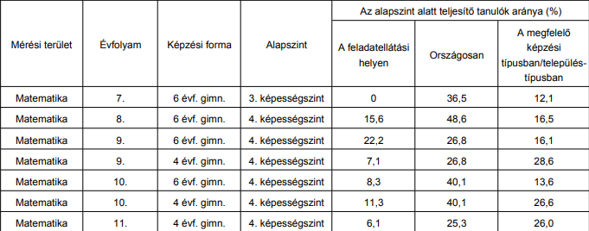
Az alapszintet el nem érő tanulók aránya matematikából

Slide 22
Az alapszintet el nem érő tanulók aránya szövegértésből

Slide 23
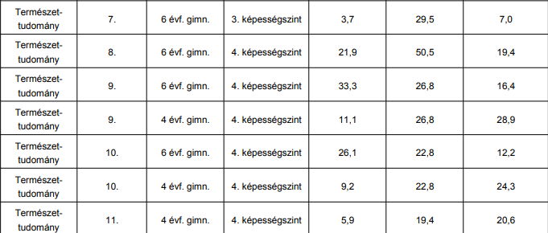
Az alapszintet el nem érő tanulók aránya természettudományból

Slide 24
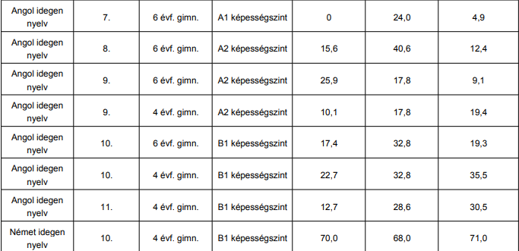
Az alapszintet el nem érő tanulók aránya angol és német nyelvből

Slide 25
Az alapszintet el nem érő tanulók aránya történelemből

Slide 26
Az alapszintet el nem érő tanulók aránya digitális kultúrából

Slide 27
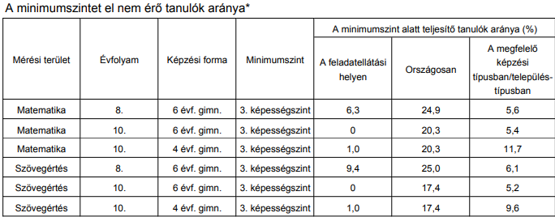
A minimumszintet el nem érő tanulók aránya

